Slide 1
Branko Tošović Institut für Slawistik der Karl-Franzens Universität Graz http://www-gewi.kfunigraz.ac.at/gralis branko.tosovic@uni-graz.at Ćopićeva poetičnost prostora
Šesti Ćopićev simpozijum
„Ćopićeva poetika prostora“
Beograd
8–10. septembar 2016. godine

Slide 2
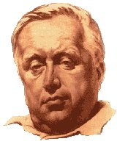
Sadržaj
Branko Ćopić
(1915–1984)
Šta je poetika prostora
Tipovi prostora
Vrste Ćopićevog poetskog prostora
Pojavni oblici Ćopićeve poetizacije prostora
Mjesec i mjesečina

Slide 3
Poetika prostora
Umjetničko opserviranje, osmišljavanje i izražavanje realnog ili fiktivnog toposa
Realni i fiktivni prostor
Čovjekov spoljni i unutrašnji prostor
Toponimski prostor
Fitonimski prostor
Zoonimski prostor
Spacijalni atributi

Slide 4
Ćopićeva poetizacija prostora
Pojavni oblici (43)

Slide 5
1. ono što je u odnosu na čovjeka gore locirano: prije svega nebo, mjesec, mjesečina₇, sunce₂, oblak, zvijezde₂, kosmos₁

Slide 6
2. ono što je u odnosu na čovjeka dolje locirano (zemlja kao ‛tle’, temelj, rupa, jaruga, ponor, do₁, dolina₂, podrum, ambar, bunar₁, podzemlje, dno, korijenje₁)

Slide 7
3. ono što je vertikalno markirano: planina₄ (Grmeč₁, Kozara₂, Prkosi₁, Kilimandžaro₂), gora, brdo, vrh, visoravan, visina, kula₁, panj₁)

Slide 8
4. ono što je isključivo vertikalni artefakt: svijeća, ikona₁, verige na ognjištu, padobran₁, kišobran, sat na zidu, zavjesa, zastor, zvono₁, pečat₁, slika i okvir₁)

Slide 9
5. ono što je pretežno vertikalni artefakt: ormar, polica, sanduk, lampa₁, fenjer, svjetiljka₁, ogledalo, lončić₁, spomenik₂, bure(ence) ₂, boca₁

Slide 10
Mjesec i mjesečina

Slide 14
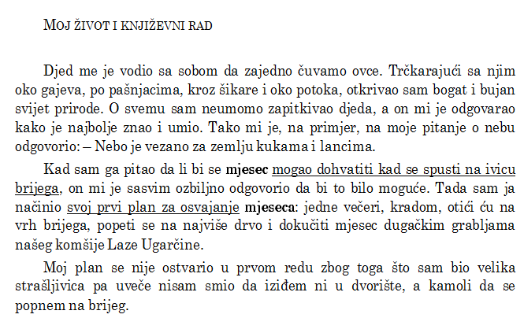

Slide 16
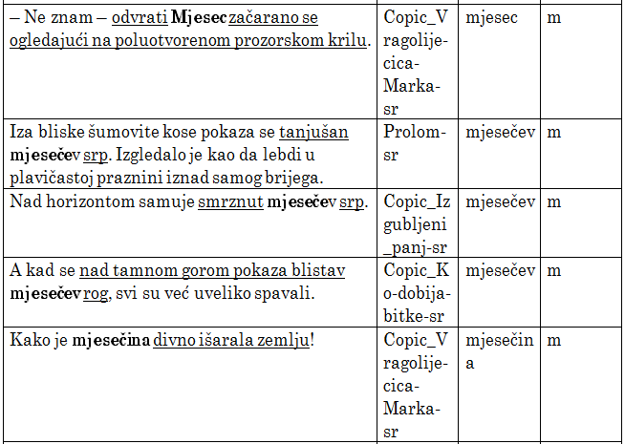

Slide 17
Literatura
Branko Ćopić
(1915–1984)
Idri­zo­vić 1981: Idri­zo­vić, Muris (ur.). Kri­ti­ča­ri o Bran­ku Ćopi­ću. Sara­je­vo: Svje­tlost. 253 s.
Jev­tić 2000: Jev­tić, Miloš. Pri­po­ve­da­nja Bran­ka Ćopi­ća. Banja Luka: Glas srp­ski. 159 s.
Popo­vić 2009: Popo­vić, Rado­van. Put do mosta. Beo­grad: Slu­žbe­ni gla­snik. 159 s.
Sabra­na dela [Ćopić 1985]: Ćopić, Bran­ko. Sabra­na dela. Tom I–XV. Ur. Vuk Krnje­vić. Beo­grad – Sara­je­vo: Pro­sve­ta – Svje­tlost – Vese­lin Masle­ša.

